Slide 1
Εκτιμητική ζώων Οπίσθια άκρα
Εργαστήριο Γενικής και Ειδικής Ζωοτεχνίας
Γ.Π.Α.
Τμήμα: Επιστήμης Ζωικής Παραγωγής & Υδατοκαλλιεργειών
Διδάσκουσες: Κουτσούλη Παναγιώτα, Xαρισμιάδου Μαρία,
Αγιουτάντη Αννίτα

Slide 2
Αντικειμενικοί στόχοι του εργαστηρίου 9
Αντικείμενο του παρόντος εργαστηρίου είναι η περιγραφή των χωρών (περιοχών) των οπισθίων άκρων.

Slide 3
Επιδιωκόμενα μαθησιακά αποτελέσματα 9
Επιδιώκεται η εξοικείωση του φοιτητή με την αγελάδα ως ενιαίο οργανισμό και ιδιαιτέρως με τη διάπλαση της στα οπίσθια άκρα ώστε να είναι δυνατή η διάκριση των προτερημάτων και των μειονεκτημάτων του ζώου.

Slide 4
Μαθησιακοί στόχοι 9
Με το πέρας της μελέτης του εργαστηρίου ο φοιτητής θα είναι σε θέση να γνωρίζει ότι:
Στα οπίσθια άκρα διακρίνονται οι χώρες: μηρός, κνήμη, ταρσός, μετατάρσιο, κυνήποδας, μεσοκύνιο, στεφάνη, χηλή.

Slide 5
Χώρες οπισθίων άκρων
Οπίσθια άκρα
Μηρός (43)
Κνήμη (45)
Ταρσός (46)
Μετατάρσιο (47)
Κυνήποδας (48)
Μεσοκύνιο (49)
Στεφάνη (50)
Χηλή (51)

Slide 6
Σκελετός οπίσθιου τμήματος κορμού αγελάδας
Σκελετός στο οπίσθιο τμήμα κορμού μιας αγελάδας (1: οσφύς, 2: ιερόν οστό, 3: μήκος λεκάνης γλουτιαίας περιοχής, 4: πρώτοι κοκκυγικοί σπόνδυλοι, 5: έξω λαγόνιος γωνία, 6: λαγόνιο οστό, 7: ισχιακό όγκωμα, 8 : ισχιακό οστό, 9: ηβικό οστό, 10: κατ’ ισχίον άρθρωση, 11: μηριαίο οστό, 12: επιγονατίς, 13: κατά γόνυ άρθρωση) (πηγή: Καραντούνιας, (1963)).

Slide 7
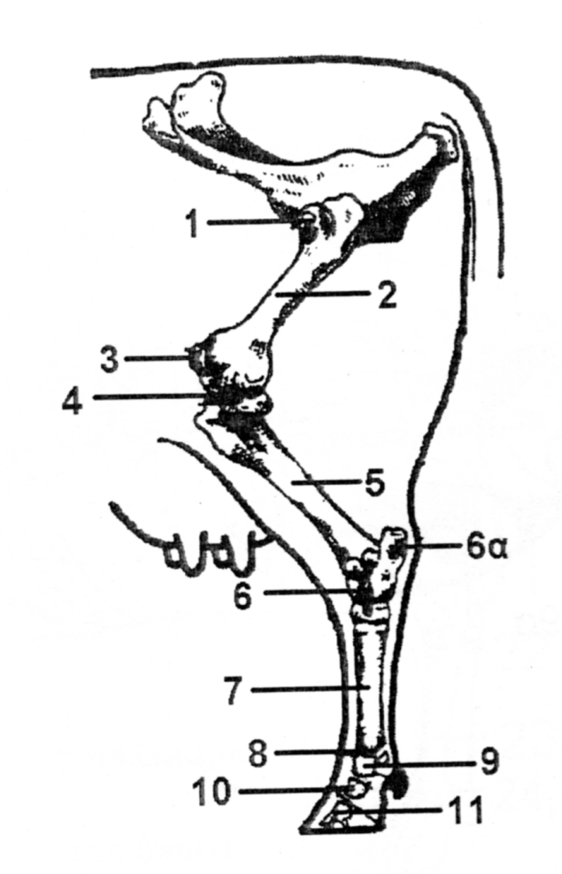
Σκελετός οπισθίων άκρων
Σκελετός οπισθίων άκρων (1: κατ’ ισχίον άρθρωση, 2: μηριαίο οστό, 3: επιγονατίδα, 4: κατά γόνυ άρθρωση (μηροκνημιαία), 5: κνήμη, 6: οστά ταρσού, 6^{α}: οστό πτέρνας, 7: μετατάρσια οστά, 8: μεταταρσιοφαλαγγική άρθρωση, 9: πρώτη φάλαγγα δακτύλων, 10: δεύτερη φάλαγγα δακτύλων, 11: τρίτη φάλαγγα δακτύλων), (πηγή: αρχείο Εργαστηρίου Γενικής & Ειδικής Ζωοτεχνίας).

Slide 8
Μηρός
Ο μηρός είναι η πρώτη χώρα των οπισθίων άκρων η οποία μαζί με τη χώρα της κνήμης βρίσκεται μέσα στο σώμα του ζώου (όπως η ωμοπλάτη και ο βραχίονας).
Έχει ως οστεολογική βάση το μηριαίο οστό. Αρχή της χώρας του μηρού είναι η κατ’ ισχίον άρθρωση και ειδικότερα η προεξοχή του μηρού που ονομάζεται τροχαντήρας. Ως τέλος της χώρας λαμβάνεται το γόνατο του ζώου (κάτω από την επιγονάτιο πτυχή).

Slide 9
Διαπλάσεις μηρού
Α: καλώς αναπτυγμένος μηρός, εύσαρκος με μικρό βαθύ κυκλικό μεσόσκελο, Β: μηρός κονίκλου με μεγάλο υψηλό, τριγωνικό μεσόσκελο, Γ: ισχνός και άσαρκος μηρός (πηγή: Καραντούνιας, (1963)).

Slide 10
Κνήμη
Αρχίζει από το γόνατο του ζώου και καταλήγει στη χώρα του ταρσού.
Έχει ως οστεολογική βάση τα οστά της κνήμης και της περόνης.
Στο κατώτερο άκρο της κνήμης παρατηρείται η χώρα του ακροταρσίου (αχίλλειος τένοντας).

Slide 11
Ταρσός
Ο ταρσός ορίζεται επάνω από τη χώρα της κνήμης και κάτω από τη χώρα του μεταταρσίου.
Έχει ως οστεολογική βάση τα οστά του ταρσού.
Στο άκρο της χώρας ξεχωρίζει το ακροτάρσιο με οστεολογική βάση το οστό της πτέρνας.

Slide 12
Μετατάρσιο και Κυνήποδας
Το μετατάρσιο ορίζεται: επάνω από τη χώρα του ταρσού και κάτω από τη χώρα του κυνήποδος. Έχει ως οστεολογική βάση τα μετατάρσια οστά.
Ο κυνήποδας ορίζεται: επάνω από τη χώρα του μεταταρσίου και κάτω από τη χώρα του μεσοκυνίου. Έχει ως οστεολογική βάση τη μεταταρσιοφαλαγγική άρθρωση.

Slide 13
Λέξεις- έννοιες κλειδιά 9
λεκάνη, γλουτοί, οσφύς, κοιλία, μαστός, θηλές, μηρός, ταρσός, μετατάρσιο
pelvis, buttocks, loins, abdomen, breast, nipples, thigh, hock, tarsus, metatarsus

Slide 14
Βιβλιογραφία 9
Καραντούνιας Αν. (1963): Εκτιμητική Βοός, Ανωτάτη Γεωπονική Σχολή, Εργαστήριον Ζωοτεχνίας, Αθήναι.
Παπαδημητρίου Τρ., Ελ. Πανοπούλου, Αντ. Κομινάκης (1998): Εξωτερικό των Ζώων, Εργαστήριο Γενικής & Ειδικής Ζωοτεχνίας, Τμήμα ΕΖΠ&Υ, Γεωπονικό Πανεπιστήμιο Αθηνών.

